Slide 2
نواتج التعلم:
يوضح تأثير السياسات الاقتصادية في عهد الباني المؤسس على التجارة العالمية .
يستنتج الآثار السلبية لاتفاقية الجات على الدول النامية .
يوضح دور التكتلات الاقتصادية في مواجهة المشكلات الاقتصادية العالمية
يتعرف المفاهيم و المصطلحات الواردة في الدرس

Slide 3
المفاهيم و المصطلحات:
المعاهدة التجارية
التكتلات الإقتصادية
المنطقة الحرة
السوق المشتركة
اتفاقية الجات

Slide 4
قيم و مواطنة
المسؤولية المجتمعية
التعاون الدولي
التشاركية العالمية
المساواة
التنافسية

Slide 5
الفكرة الرئيسية:
شهدت دول العالم بعد انتهاء الحرب العالمية الثانية عام 1945م رغبة في تحقيق تكامل اقتصادي لمواجهة المشكلات الإقتصادية التي ترتبت على الحرب و التي كان من أهمها ارتفعت تكلفة الإنتاج و التسويق و الضرائب الجمركية التي ترفض على التجارة الدولية فظهر ما يعرف بالتكتلات الإقتصادية

Slide 6
مخطط الدرس
التكتلات الإقتصادية
ثانياً:نماذج من التكتلات الإقتصادية
اولاً:مفهوم التكتلات الإقتصادية و أهميتها

Slide 7
أولاً:مفهوم التكتلات الإقتصادية و أهميتها
تزايدت الرغبة إلى إنشاء التكتلات الاقتصادية بين الدول المتقدمة بعد انتهاء الحرب العالمية الثانية بهدف تحقيق التكامل الإقتصادي بين الدول الأعضاء و تسهيل المعاملات التجارية فيما بينها
فالتكامل الإقتصادي يعد شكلا من أشكال التكامل الإقتصادي بين مجموعة من الدول المتجانسة لتحقيق مصلحة إقتصادية مشتركة و درجة ربح عالية للدول الاعضاء. يمكن اعتبار التكتلات الإقتصادية كأحد النماذج التنموية تتخذها مجموعة من الدول التي تدخل في اتفاق فيما بينها من خلال تنسيق السياسات الإقتصادية في جوانبها المختلفة و إلغاء الحواجز الجمركية بغية تحقيق معدلات نمو سريعة في اقتصادها و زيادة التعاون فيما بينها و مواجهة التحولات و التطورات المختلفة التي تحدث في الإقتصاد العالمي.

Slide 8
اهمية التكتلات الإقتصادية :
توحيد السياسات التجارية بين الدول الأعضاء
لبقضاء على المنافسة التجارية للسلع و البضائع بين الدول الأعضاء
اتساع نطاق السوق و تحقيق مرونة في انتقال البضائع بين الدول الأعضاء
توفير مزايا و مكاسب تعجز الدولة منفردة عن تحقيقها

Slide 9
أشكال التكتلات الإقتصادية :
المنطقة الحرة
المعاهدة التجارية
السوق المستثمرة

Slide 10
المعاهدة التجارية :
اتفاق بين دولتين أو عدة دول لفترة محددة بهدف تنظيم التعاون الإقتصادي فيما بينهم.
اهم بنود المعاهدة التجارية بين دول الدول الأعضاء:
تسهيل تبادل السلع و اساليب التعامل فيما بينها.
توحيد الإعفاءات الجمركية على البضائع .
حماية التبادل التجاري .

Slide 11
المنطقة الحرة
هي تنظيم اقتصادي يهدف إلى حرية تبادل المنتجات الوطنية بين الدول الأعضاء دون الدول الأخرى.
يقام داخل أراضي الدولة في منطقة معينة بحيث تعامل المنتجات الوطنيه بين الدول الاعضاء دون الدول الاخرى ومنها مايثام داخل اراضي الدولة في منطقه معينه بحيث تعامل المنتجات فيها كما لو انها تقع خارج حدود الدوله من حيث الاعفاء الضريبي والرسوم الجمركيه فيتم تبادل السلع والمنتجات فيها دون دفع اي رسوم جمركيه مع وجود بعض الضوابط التي تفرغها الدوله وذلك لمنع عمليات التهريب لبعض السلع كالذهب والالماس او للمحافضه على الامن والصحه العامه مثل منع انتشار المخدرات وتنوع المناطق الحره من حيث الخدمات التي تقدمها فمنها التجاريه والصناعيه والطبيه والعلميه و الاعلاميه وغيرها .

Slide 12
مزايه المناطق الحره:
جذب التجارة الخارجية وإعادة التصدير
استيراد المواد الاولية والسلع الوسيطة واعادة تصنيعها ثم تصديرها
انشاء اسواق دولية لتبادل السلع والمنتجات دون تدخل السلطات

Slide 13
اهتمت حكومة دولة الامارات العربية المتحدة باقامة مناطق تجارية حرة على اراضيها تشجيعاً للتجارة الدولية ولانعاش الاقتصاد المحلي وزيادة الدخل القومي وعدد المستثمرين من كافة انحاء العالم فموقعها الجغرافي بي الشرق والغرب وشهرتها في مجال التجارة منذ القدم اهلها لتكون قادرة على جذب الشركات الصنعاية والتجارية الكبرى
المناطق التجاريه الحره في دوله الامارات العربيه المتحده
ميناء خليفه – مدينه خليفه الصناعيه – مطار ابوظبي – مدينه مصدر. | ابوظبي
أشهرها عالميا: جبل علي- مطار دبي. | دبي
حمريه – مطار الشارقه . | الشارقه
المنطقه الحره في منطقه الميناء. | عجمان
هيئه رأس الخيمه للاستثمار- منطقه رأس الخيمه الحره. | رأس الخيمه
منطقه الفجيره الحره . | الفجيره

Slide 14
ثالثا: السوق المشتركه
هي منطقه اقتصاديه تؤسسها حكومات بعض الدول لوضع ضوابط تسهل المعاملات الاقتصادبه فيما بينها و تحقق التقدم الاقتصادي

Slide 15
مزايا السوق المشتركه :
إلغاء الرسوم الجمركيه بين دول الاعضاء
مواجهة مشكله ارتفاع الاسعار الدوليه
حمايه المنتجات الوطنيه من المنافسه الخارجيه مما يؤدي الى زيادة كميات الانتاج

Slide 17
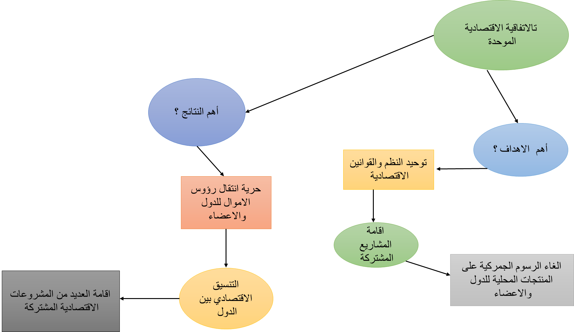
من اقوال صاحب السمو الشيخ خليفة بن زايد آال نهيان – حفظه الله :
انه ثبت بما لا يدع مجالا للشك انه ليس بمقدور أية دولة منفردة مهما بلغ شأنها ومهما
بلغت مواردها أن تواجه بنجاح تحديات العصر الحديث .

Slide 18
توحيد العملة
التنسق الاقتصادي بين الدول الاعضاء
توحيد أسعار العملات بين الدول الاعضاء

Slide 19
ثانياً الاتحاد الاوروبي : يعد الاتحاد الاوربي من اهم التكتلات الاقتصادية المعاصرة ونموذجاً يحتذى به لذلك عدد الدول الاعضاء في واتساع مجالات علاقات دولة بدول العالم وقد تم عام 1991 م التوقيع على معاهدة ( ماستريخت ) بشأن الوحدة الاوربية الاقتصادية والنقدية بين دولة الاعضاء في عام 2002 م واصبحت العملة الرسمية للاتحاد الاوروبي "يورو" ورغم اختلاف اللغة والقوميات بين دول الاعضاء في الاتحاد الاوروبي , الا انه نجح في تحقيق أهدافه وتطبيق المبادئ التي اسسها من اجلها مثل :

Slide 20
اربط بالعلوم :
تصنع النقود الورقية من القصن , وصناعتها تمر بمراحل متععددة حتى يصبح ملمس القطن مطابقاً لللملمس النقود , ثم تشكل وفقاً لمقاسات واحجام الفئات النقدية المستخدمة في الدولة , وتحدد قيمتها المالية ويكتب عليها اسم الدولة والجهة المسؤولة اصدار النقود وتوضع عليها صورة حاكم الدولة او احد الشخصيات المشهورة فيها او معلم اثري , وتضاف مسأل الامن التي تحمي العملة الورقية من التزوير ومنها خيوط الامان الفسفورية والتي تحتوي علو رموز وارقام تدل على فئة العملة النقدية , اما العلامات المائية فهي صورة تظهر عند تعريضها للضوء وتعكس الرسم الموجود في مقدمة العملة الورقية بعد اتمام الاجرائات السابثة تجفف الاوراق النقدية في أفران خاصة بها وتجهز من اجل طرحها من خلال البنوك ومحلات الصرف
* عبر شفوياً عم مسؤوليتك في المحافظة على العملة الدولة كرمز وطني لها.

Slide 21
ثالثاً:منظمة التجارة العالمية (اتفاقية الجات): (General Agreement On Tarrifs and Trade GATT) انضمت دولة الامارات العربية المتحدة الى اتفاقية الجات عام 1995 بعد عام من انشاء منظمة التجارة العالمية التي تضم في عضويتها (125) دولة من مختلف دول ىالعالم , بهدف فتح أسواق عالمية جديدة لنتجات الدولة وتعزيز المكانة التجارية لدولة الامارات العربية المتحدة والمشاركة في صنع القرارات التجارية العالمية , وإزالة القيود التي تمنع وصول صادرات الدولة إلى دول العالم .

Slide 22
من أهم اهداف اتفاقية الجات : * توسيع حجم التجارة العالمية . *توحيد الرسوم الجمركية بي الدول الاعضاء . *رفع مستوى المعيشي وزيادة الدخل لشعوب العالم . *المحافظة علة حقوق الملكية الفكرية وبراءة الاختراع والعلامة التجارية

Slide 23
سلبيات اتفاقية الجات | إيجابيات اتفاقية الجات
منافسة المنتجات المستوردة للصناعات المحلية . | ارتفاع معدلات النمو الاقتصادي
ارتفاع أسعار المنتجات العربية . | حماية الدول الاعضاء في مجال الملكية الفكرية وبراءة الاختراع والعلامة التجارية.
الحد من حرية بعض الدول في وضع سياستها التجارية. | جودة الإنتاج

